Slide 1
Weekly Report
2020.01.22
Hongsik Kim
Mobile & Network Intelligence Laboratory

Slide 2
Deep Q-learning에 대하여
Q-learnin에서의 Bellman 최적화
Deep Q-learning이란?
Deep Q-learning의 이슈 및 해결 방법
Deep Q-learning 실험

Slide 3
Current Status
주간 진행 사항
Deep Q-learning의 개념 및 이슈, 그 이슈에 대한 해결 방법 학습
Deep Q-learning 구현 및 실험
Q-learning의 Bellman Optimization에 대한 학습

Slide 4
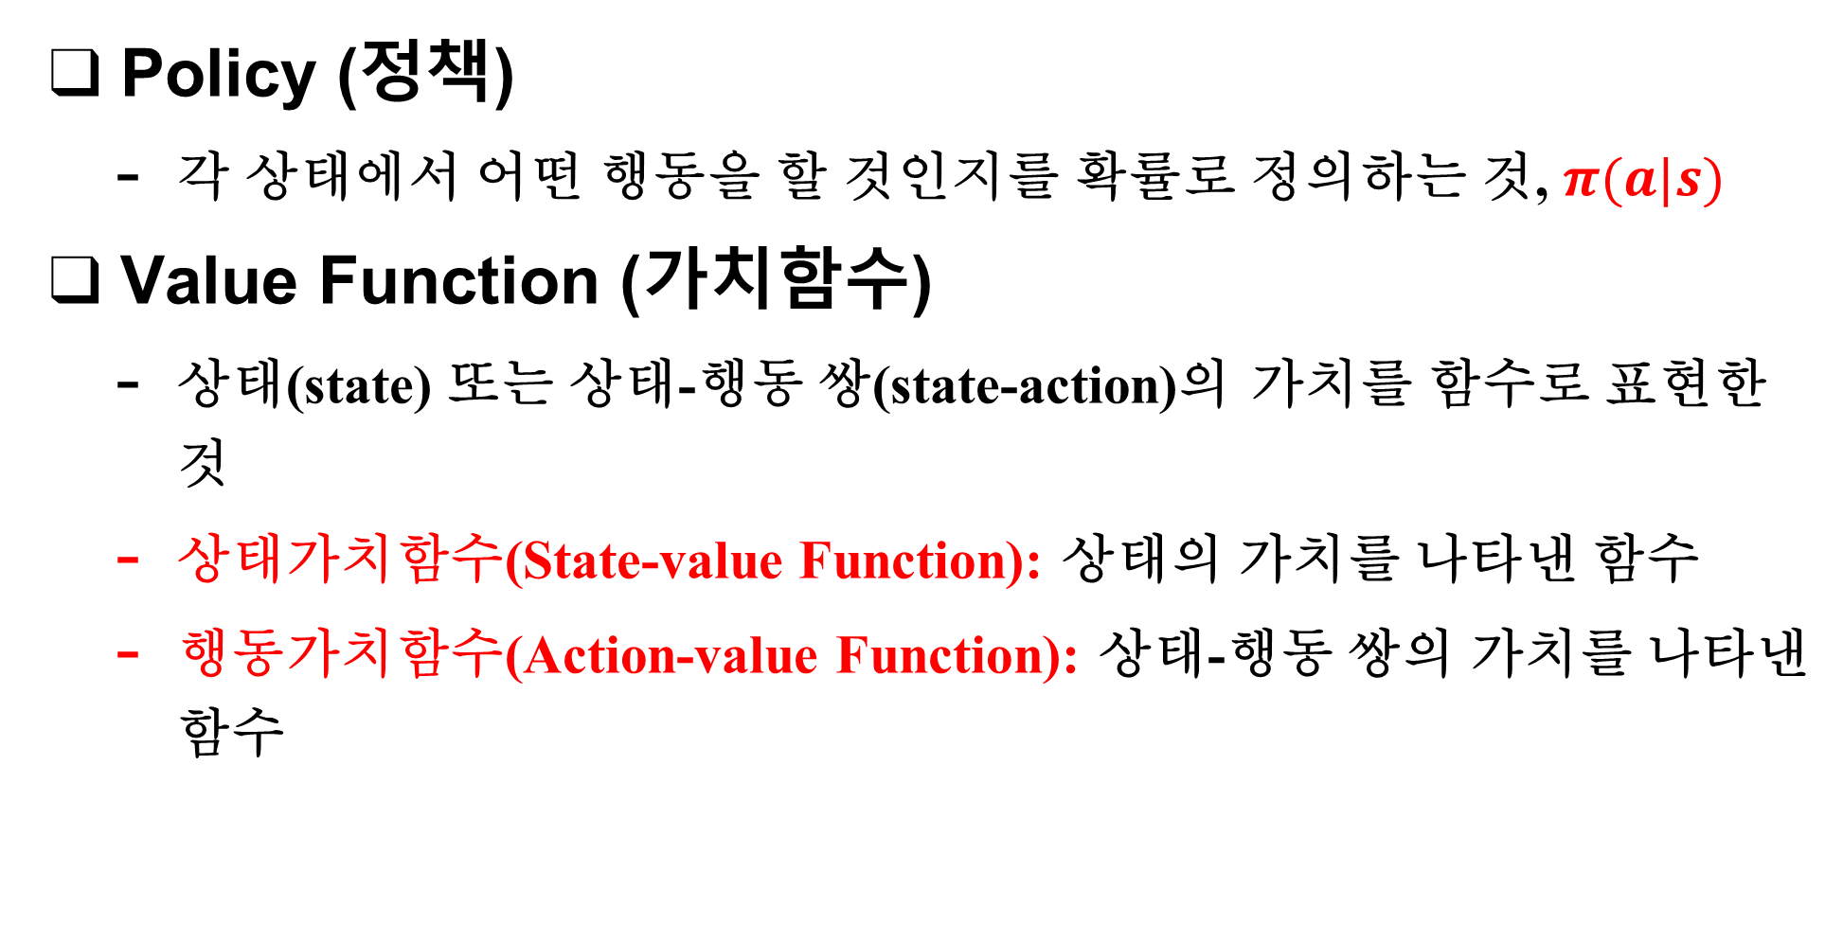
Q-learning : Bellman Optimization
Policy (정책)
각 상태에서 어떤 행동을 할 것인지를 확률로 정의하는 것, $π(a|s)$
Value Function (가치함수)
상태(state) 또는 상태-행동 쌍(state-action)의 가치를 함수로 표현한 것
상태가치함수(State-value Function): 상태의 가치를 나타낸 함수
행동가치함수(Action-value Function): 상태-행동 쌍의 가치를 나타낸 함수

Slide 5
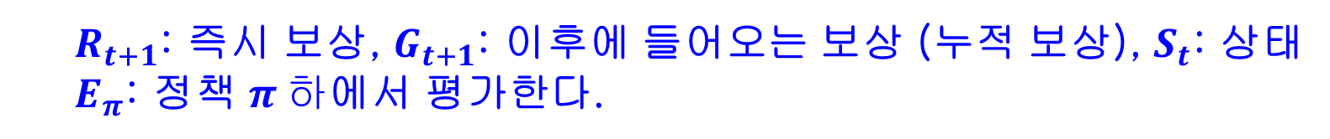
Q-learning : Bellman Optimization
State-value Function (상태가치함수)
상태의 가치를 나타낸 함수
$$v_{π}\left(s\right)=E_{π}\left[G_{t} | S_{t}=s\right]=E_{π}\left[R_{t+1}+γG_{t+1} | S_{t}=s\right]$$
$R_{t+1}$: 즉시 보상, $G_{t+1}$: 이후에 들어오는 보상 (누적 보상), $S_{t}$: 상태
$E_{π}$: 정책 $π 하$에서 평가한다.
Action-value Function (행동가치함수)
상태-행동 쌍의 가치를 나타낸 함수
$$q_{π}\left(s,a\right)=E_{π}\left[G_{t} | S_{t}=s, A_{t}=a\right]=E_{π}\left[R_{t+1}+γG_{t+1} | S_{t}=s, A_{t}=a\right]$$
$A_{t}$: 행동

Slide 6
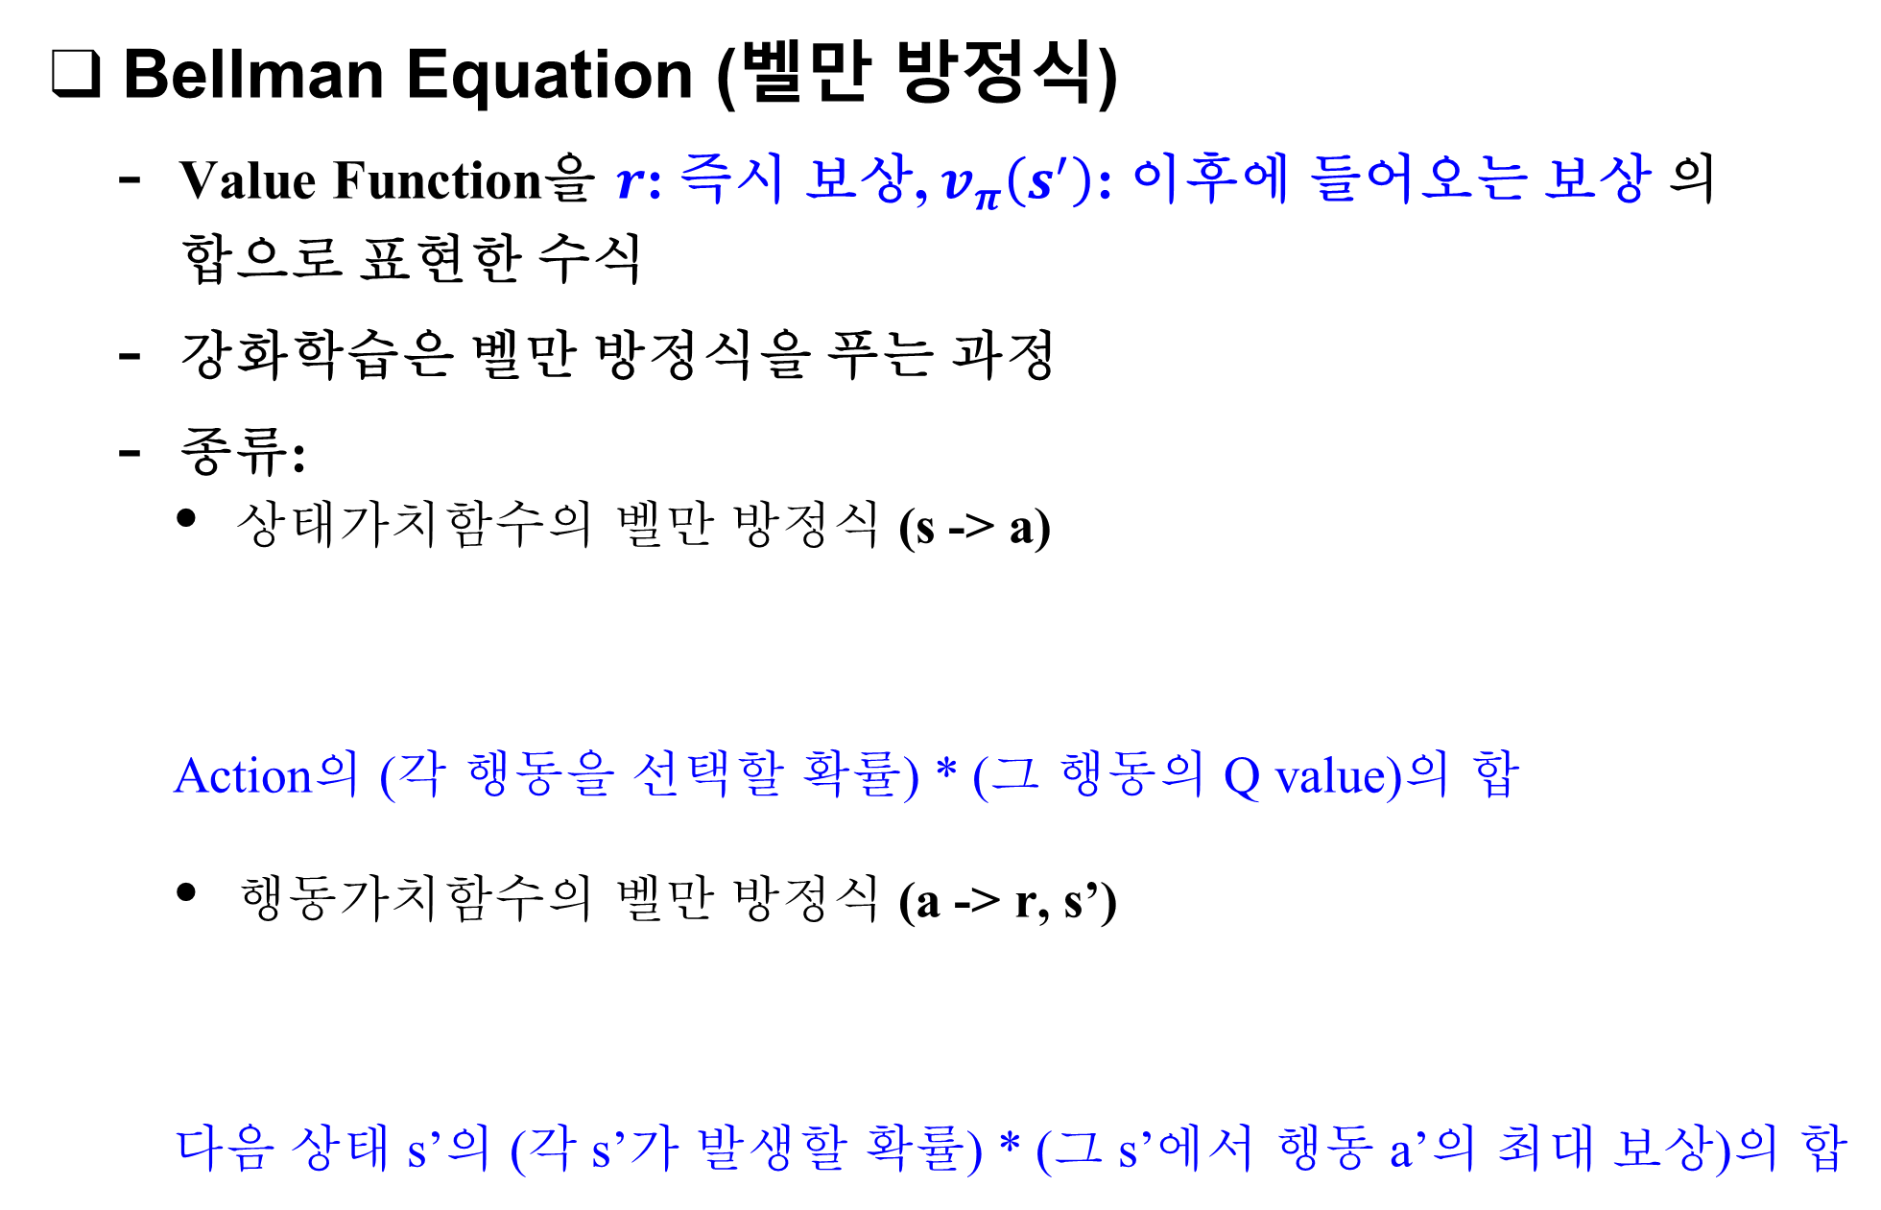
Q-learning : Bellman Optimization
Bellman Equation (벨만 방정식)
Value Function을 $r$: 즉시 보상, $v_{π}\left(s^{′}\right)$: 이후에 들어오는 보상 의 합으로 표현한 수식
강화학습은 벨만 방정식을 푸는 과정
종류:
상태가치함수의 벨만 방정식 (s -> a)
Action의 (각 행동을 선택할 확률) * (그 행동의 Q value)의 합
행동가치함수의 벨만 방정식 (a -> r, s’)
다음 상태 s’의 (각 s’가 발생할 확률) * (그 s’에서 행동 a’의 최대 보상)의 합
$$v_{π}\left(s\right)=\sum_{a}{π(a|s)}\sum_{s^{′},r}{P(s^{′},r|s,a)}\left[r+γv_{π}\left(s^{′}\right)\right]=\sum_{a}{π\left(a | s\right)q_{π}(s, a)}$$
$$q_{π}\left(s,a\right)=\sum_{r,s′}{P(s^{′},r|s,a)}\left[r+γv_{π}\left(s^{′}\right)\right]=\sum_{r,s′}{P(r,s^{′},a′|s,a)}\left[r+γq_{π}\left(s^{′},a′\right)\right]$$

Slide 7
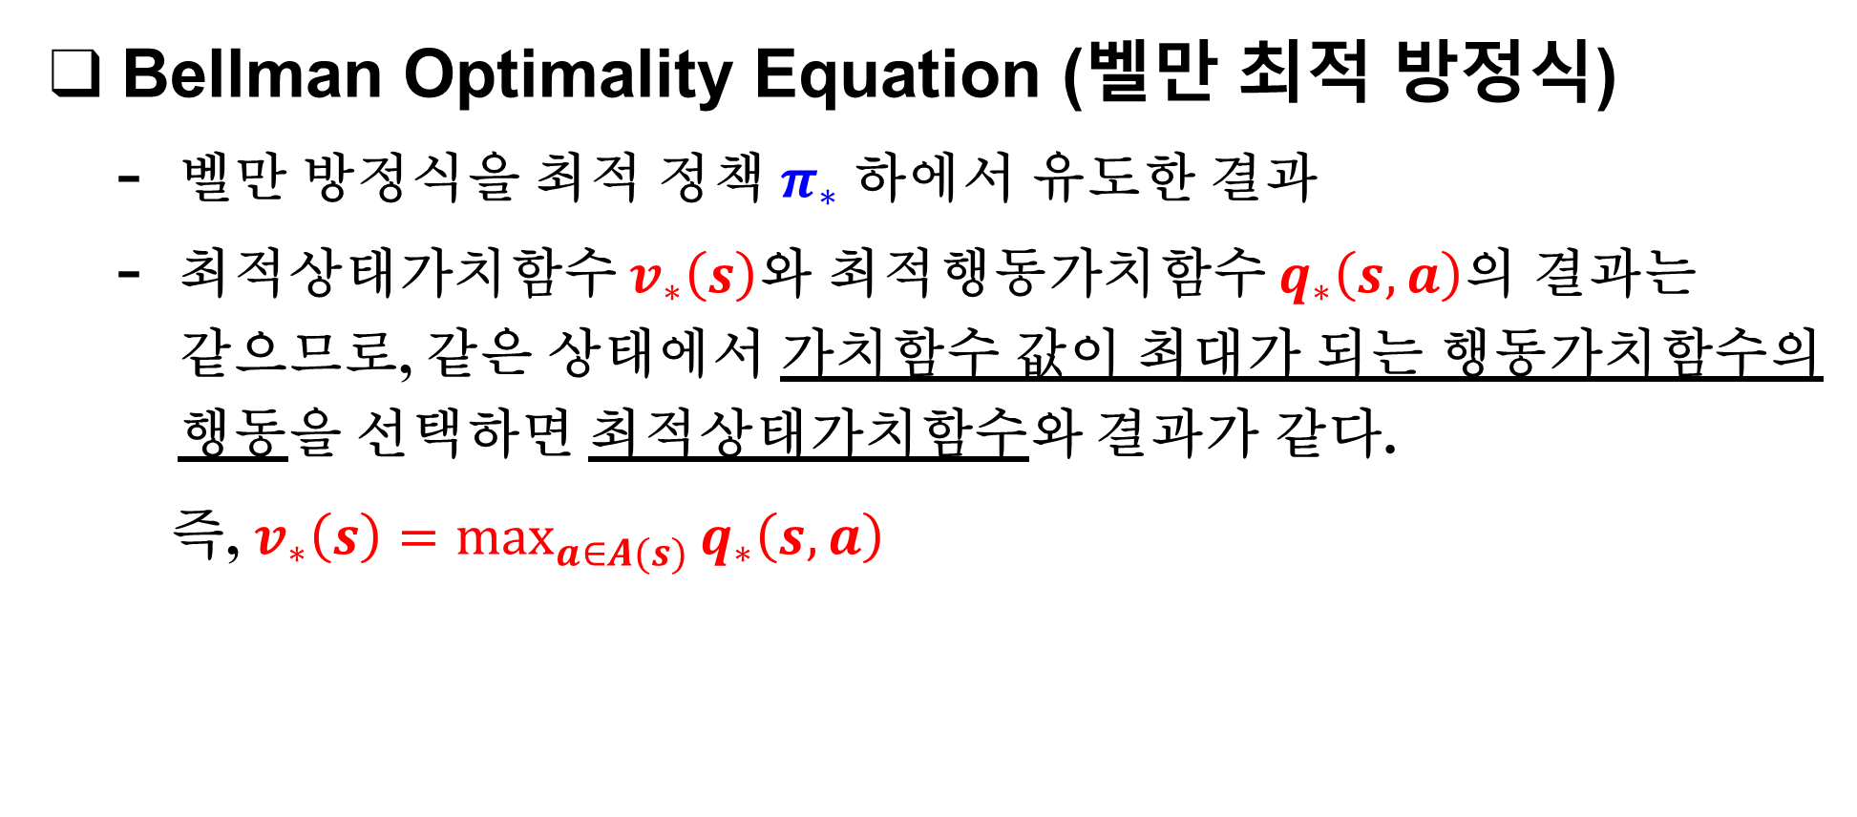
Q-learning : Bellman Optimization
Bellman Optimality Equation (벨만 최적 방정식)
벨만 방정식을 최적 정책 $π_{∗}$하에서 유도한 결과
최적상태가치함수 $v_{∗}\left(s\right)$와 최적행동가치함수 $q_{∗}\left(s,a\right)$의 결과는 같으므로, 같은 상태에서 가치함수 값이 최대가 되는 행동가치함수의 행동을 선택하면 최적상태가치함수와 결과가 같다.
즉, $v_{∗}\left(s\right)=\max_{a∈A(s)}{q_{∗}\left(s,a\right)}$

Slide 8
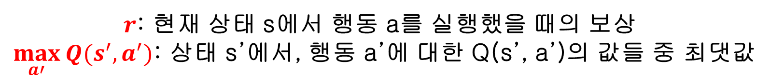
What is ‘Deep Q-learning’?
Q-learning에 대한 복습
State에서 action을 취했을 때의 보상 reward로 Q-table의 해당 cell을 업데이트한다.
학습된 후에 Agent는 Q-Table에서 현재의 state를 찾아서 reward가 가장 큰 action을 실행한다.
$$Q\left(s,a\right)←r+γ\max_{a′}{Q(s^{′}, a^{′})} (단, 0≤γ≤1)$$
$r$: 현재 상태 s에서 행동 a를 실행했을 때의 보상
$\max_{a′}{Q(s^{′}, a^{′})}$: 상태 s’에서, 행동 a’에 대한 Q(s’, a’)의 값들 중 최댓값

Slide 9
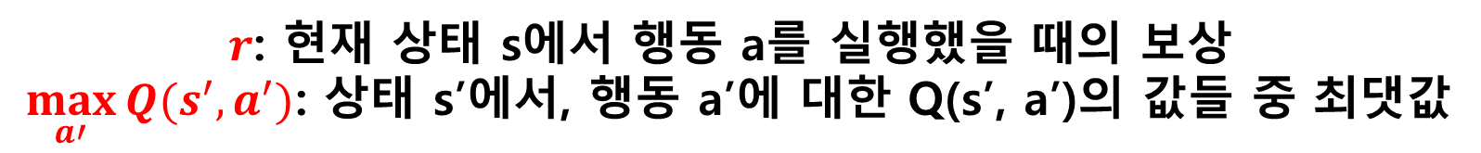
What is ‘Deep Q-learning’?
일반적인 Q-learning과의 비교
Q-learning에서는 현재 상태 state를 Q Table에서 검색하여 최적의 action을 찾는다.
Deep Q-learning에서는 state를 입력으로, action에 따른 reward를 출력으로 하는 Neural Network를 이용하여, 현재 상태 state를 입력하여 출력되는 값들 중 가장 큰 값에 해당하는 action을 취한다.
$$Q\left(s,a\right)←r+γ\max_{a′}{Q(s^{′}, a^{′})} (단, 0≤γ≤1)$$
$r$: 현재 상태 s에서 행동 a를 실행했을 때의 보상
$\max_{a′}{Q(s^{′}, a^{′})}$: 상태 s’에서, 행동 a’에 대한 Q(s’, a’)의 값들 중 최댓값

Slide 10
What is ‘Deep Q-learning’?
일반적인 Q-learning과의 비교
 | Action 0 | Action 1
State 0 | Reward=5 | 3
State 1 | -2 | …
State 2 | -3
STATE
ACTION
ACTION1: reward=0.05
ACTION2: reward=0.75
STATE
ACTION3: reward=0.61

Slide 11
Issues of Deep Q-learning
1. 연속된 관측값이 갖는 상관관계
Q-learning에서 상태 S0에서 S1로, S1에서 S2로, … 반복적으로 이어지는 경우가 많은데, 이러한 연속적인 관측값들로 인해 학습이 어려워짐
2. 실제로 받는 보상 값의 불규칙성 (noise)
같은 상태 s에서 같은 행동 a를 취했는데도 랜덤성이 있는 환경에서는 보상 값이 불규칙할 수 있음

Slide 12
Issues of Deep Q-learning
가장 쉬운 해결 방법: 신경망의 깊이를 늘린다. (End-to-End learning)

Slide 13
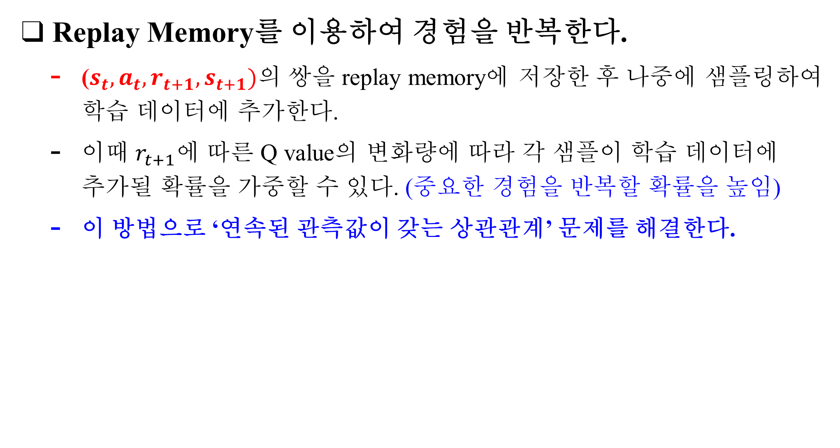
Issues of Deep Q-learning
Replay Memory를 이용하여 경험을 반복한다.
($s_{t}, a_{t}, r_{t+1}, s_{t+1})의$ 쌍을 replay memory에 저장한 후 나중에 샘플링하여 학습 데이터에 추가한다.
이때 $r_{t+1}$에 따른 Q value의 변화량에 따라 각 샘플이 학습 데이터에 추가될 확률을 가중할 수 있다. (중요한 경험을 반복할 확률을 높임)
이 방법으로 ‘연속된 관측값이 갖는 상관관계’ 문제를 해결한다.

Slide 14
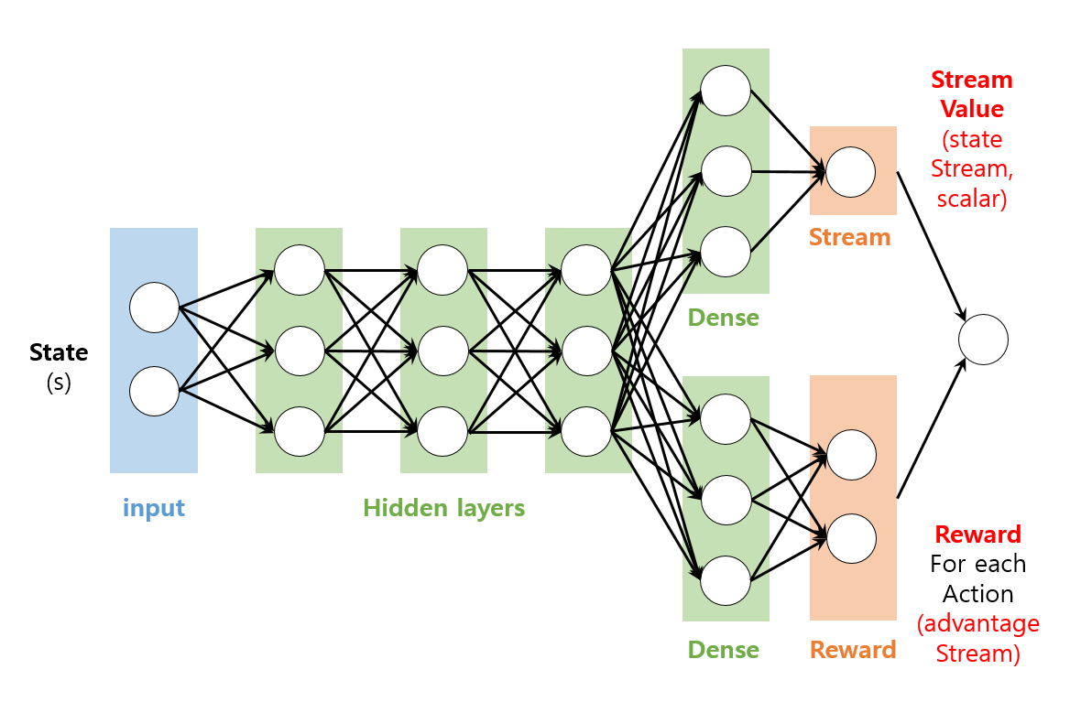
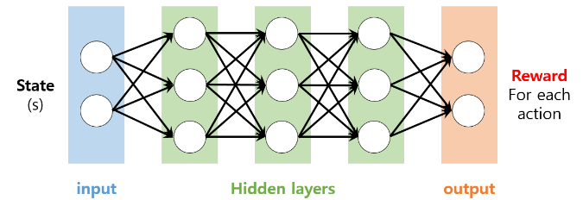
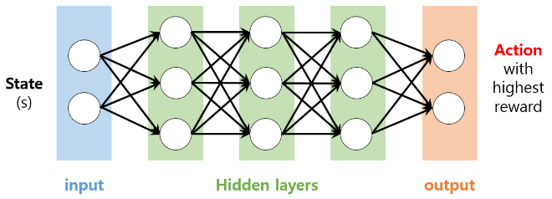
Issues of Deep Q-learning
Double DQN 또는 Dueling Network를 이용한다.
이 방법으로 ‘실제로 받는 보상 값의 불규칙성’ 문제를 해결한다.
<Double DQN>
<Dueling Network>

Slide 15
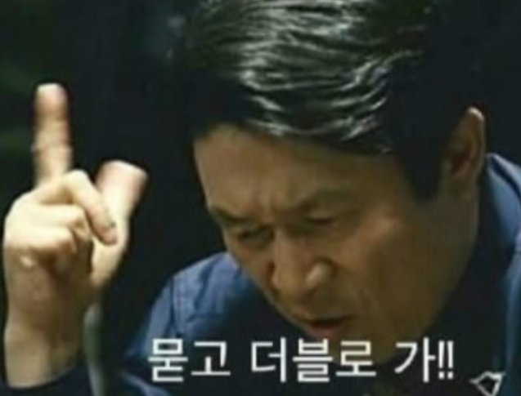
Issues of Deep Q-learning
Double DQN
각 action에 대한 reward를 출력하는 신경망과 reward가 최대가 되는 action은 1로, 나머지는 0으로 출력하는 신경망으로 분리한다.

Slide 16
Issues of Deep Q-learning
Dueling Network
기존 신경망의 끝부분에 Stream Value(상태가 좋은 정도)를 구하는 부분, Action의 Reward를 구하는 부분을 추가하고, 각 부분의 값의 합, 가중 합, 또는 그것을 적절히 변형시킨 값을 신경망의 최종 출력값으로 한다.

Slide 17
Deep Q-learning experiment
게임 | 설명 | Board Size | 캐릭터(Agent) 중심 학습영역 Size 및 신경망
VALUE MAZE | Deep Q-learning을 하는 캐릭터(Agent)가 +, - 값들이 있는 Board에서 상하좌우로 20회의 이동을 한다. 각 이동 시마다 그 값만큼의 점수를 얻으며, 이미 지나온 칸으로 이동하면 50점을 잃는다. (초기 점수 50점) | 11x11 | 3x3 일반 Neural Network 5x5 일반 Neural Network 7x7 CNN
VECTOR CAR | Deep Q-learning으로 가속하는 가상의 자동차가 Board에서 상하좌우로 가속한다. 이동할 때마다 1점, 목표 지점에 도달하면 10점, 연료를 얻으면 5점을 얻고, 벽에 닿으면 5점을 잃으며 게임이 종료된다. 자동차가 지나간 곳은 벽이 된다. 자동차의 이동 속도 벡터의 크기는 최대 sqrt(5)이므로 가속이 안 될 수도 있다. (초기 점수 1점) | 52x52 | 11x11 CNN 11x11 CNN (처음 10게임 동안은 랜덤하게 이동)
SNAKE | 흔히 알고 있는 뱀 게임(Snake Game)과 규칙이 같으나, 점수(+5점)를 얻을 수 있는 위치가 5곳이다. 또한 매 5턴마다 몸통의 길이가 1씩 증가한다. 벽에 닿으면 1점을 잃으며 게임이 종료된다. (초기 점수 0점) | 9x9 | 3x3 일반 Neural Network 5x5 일반 Neural Network 7x7 CNN
BASKET | Deep Q-learning을 하는 바구니가 떨어지는 과일을 최대한 많이 얻기 위해 좌우로 움직이거나 정지한다. 속도 1로 떨어지는 과일(+)을 얻으면 1점, 속도 2로 떨어지는 과일(+++)을 얻으면 3점을 얻으며, 바구니를 공격하기 위해 Hate-AI 연합에서 던지는, 속도 2로 떨어지는 폭탄을 맞으면 5점을 잃는다. 놓친 과일의 점수의 합이 100이 되면 종료된다. (초기 점수 0점) | 11x11 | 9x9
모든 실험은 기본 옵션(옵션 입력 0 / Replay Memory, Double DQN, Dueling Network 모두 미적용)으로 진행

Slide 18
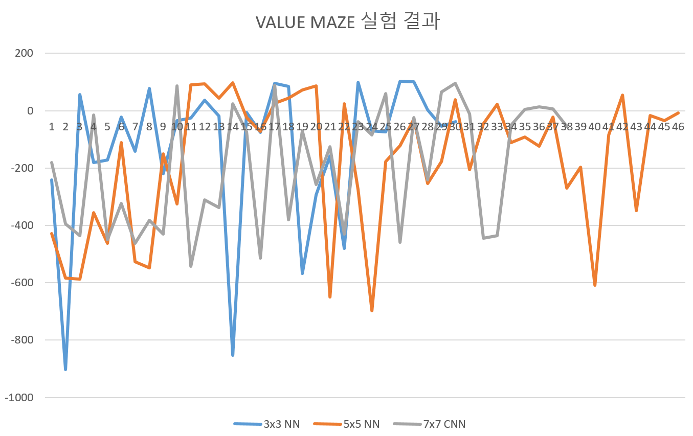
Deep Q-learning experiment
VALUE MAZE 게임 실험 결과
 | 게임 횟수 | 상관계수 (게임 횟수, 점수)
3x3 NN | 30 | 0.2427
5x5 NN | 46 | 0.2801
7x7 CNN | 38 | 0.4249

Slide 19
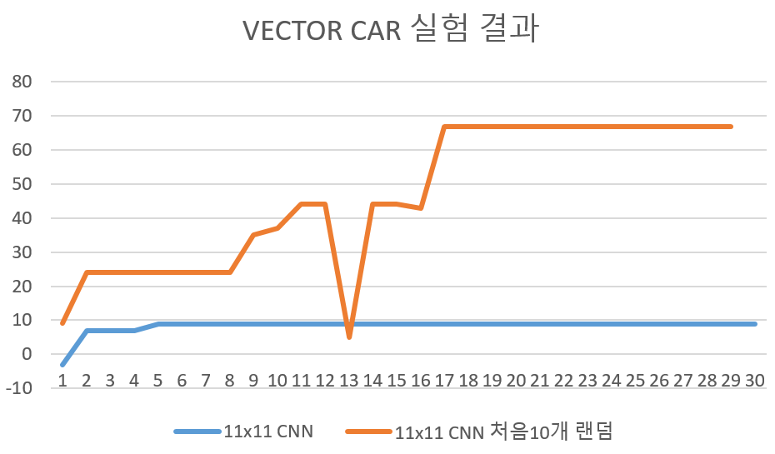
Deep Q-learning experiment
VECTOR CAR 게임 실험 결과
 | 게임 횟수 | 상관계수 (게임 횟수, 점수)
11x11 CNN | 30 | 0.4359
11x11 CNN (처음 10회 랜덤) | 29 | 0.8868

Slide 20
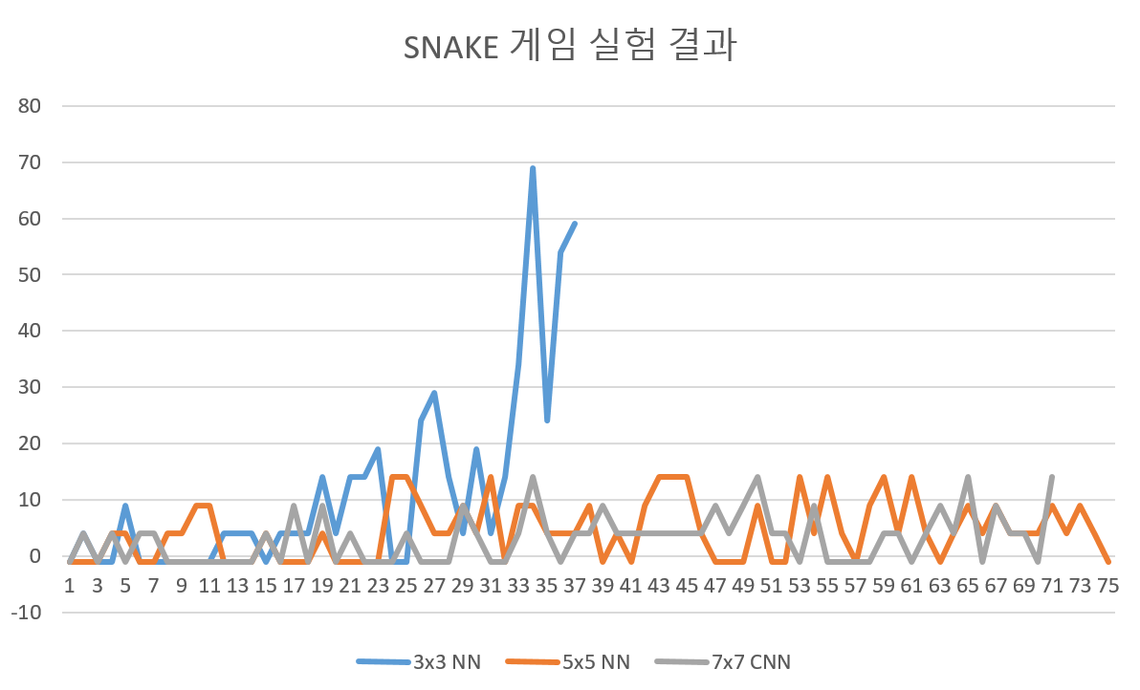
Deep Q-learning experiment
SNAKE 게임 실험 결과
 | 게임 횟수 | 상관계수 (게임 횟수, 점수)
3x3 NN | 37 | 0.7088
5x5 NN | 75 | 0.2602
7x7 CNN | 71 | 0.3409

Slide 21
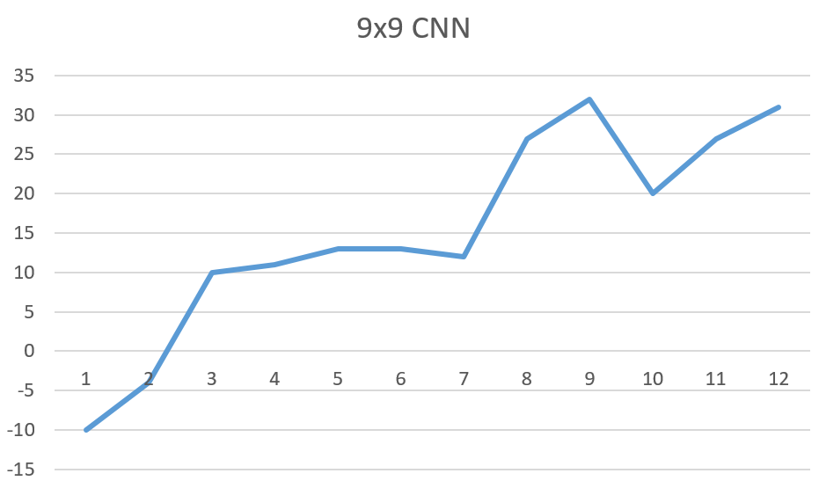
Deep Q-learning experiment
BASKET 게임 실험 결과
 | 게임 횟수 | 상관계수 (게임 횟수, 점수)
9x9 CNN | 12 | 0.9070

Slide 22
Github
https://github.com/WannaBeSuperteur/2020/tree/master/DQN
VALUE MAZE: Qlearning_deep_valueMaze.py
VECTOR CAR: Qlearning_deep_vectorCar.py
SNAKE: Qlearning_deep_snake.py
BASKET: Qlearning_deep_basket.py

Slide 23
References
https://jsideas.net/dqn/
http://hunkim.github.io/ml/RL
https://sumniya.tistory.com/19
https://yjjo.tistory.com/24

